Slide 1
REALIDADE AUMENTADA PARA JOGOS
ALUNOS: PEDRO AUGUSTO, LUIZ ANTÔNIO, RODRIGO PAULINO

Slide 2
ROTEIRO
Introdução
Realidade Aumentada
  Definição e Conceitos Básicos
  Tipos de Sistemas com RA
Realidade Aumentada para Jogos
  Estado da Arte
  Possíveis Aplicações
Conclusão
Referências Bibliográficas

Slide 3
INTRODUÇÃO
Origem dos Jogos
Jogos de Tabuleiro e suas Limitações

Slide 4
REALIDADE AUMENTADDA
Início em 1948 com Nobert Wierner
Surgimento de Realidade Virtual (1989)
Surgimento de Realidade Aumentada (1990)

Slide 5
Definição de RA
Objetos virtuais
Ambiente real
Interação entre objetos de ambas as origens em tempo real

Slide 6
Tipos de Sistemas com RA
Sistema de visão direta por vídeo
Sistema de visão ótica direta
Sistema de visão por vídeo baseado em monitor
Sistema de visão ótica por projeção

Slide 7
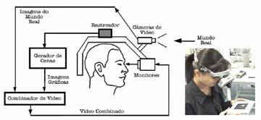
1 – Sistema de visão direta por vídeo

Slide 8
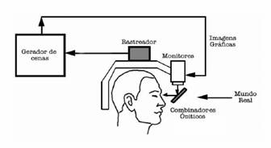
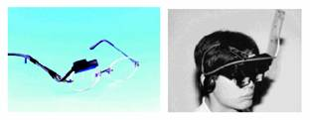
2 - Sistema de visão ótica direta

Slide 9
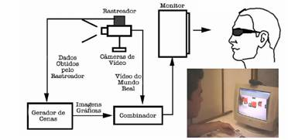
3 – Sistema de visão por vídeo baseado em monitor

Slide 10
4 – Sistema de visão ótica por projeção
http://www.youtube.com/watch?v=s4VvT1kPFHo

Slide 11
DISPOSITIVOS DE INTERAÇÃO EM REALIDADE AUMENTADA

Slide 12
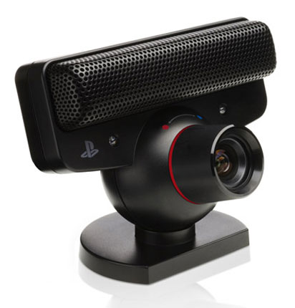
Playstation Eye

Slide 13
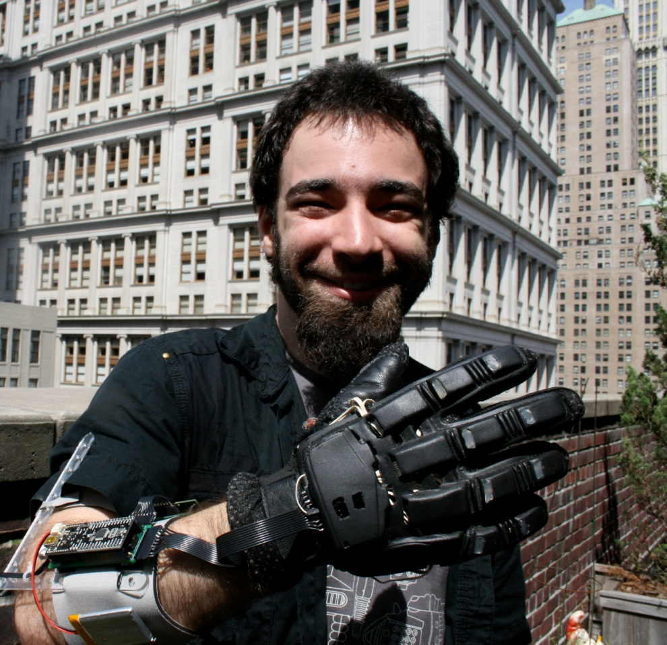
The Zerkin Glove

Slide 14
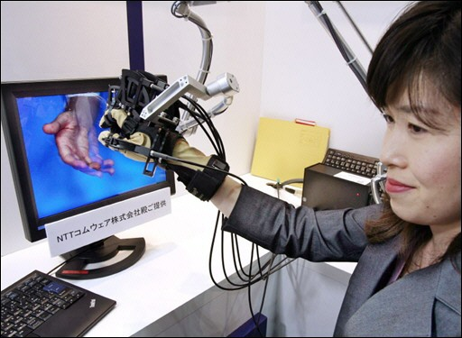
Virtual 3D Tactile Touch

Slide 15
REALIDADE AUMENTADA EM JOGOS

Slide 16
ESTADO DA ARTE - ARhrrrr
FPS
Dispositivos móveis com câmera
Mapa planar com marcadores

Slide 17
ESTADO DA ARTE - GhostWire
Nitendo DSI
Uso de Câmera + Microfone
Interação com o jogo

Slide 18
ESTADO DA ARTE - LevelHead
Baseado na manipulção de objetos reais com marcadores
Quebra-cabeça em 3D

Slide 19
POSSÍVEIS APLICAÇÕES
Treinamento militar
Auxílio didático

Slide 20
CONCLUSÃO
Diversas possibilidades de aplicação
+
Conceitos e idéias à frente do que a maioria da população entende por jogos
=
Grande potencial para revolucionar o mercado e influenciar diversas áreas de aplicação

Slide 21
?

Slide 22
Vídeos
The Zerkin Glove : http://www.youtube.com/watch?v=ohu4ecd5IWo
Virtual 3D Tactile Touch: http://www.youtube.com/watch?v=Td7QcAgCtWE
Funky Forest (RA Projetiva): http://www.youtube.com/watch?v=s4VvT1kPFHo

Slide 23
Vídeos
ARhrrrr: http://www.youtube.com/watch?v=cNu4CluFOcw
Ghostwire: http://www.youtube.com/watch?v=kEZzDB8YWvQ
LevelHead: http://www.youtube.com/watch?v=dsb76pva4s4
EyePet: http://www.youtube.com/watch?v=aPENA1Bpm68
CamSpace(aplicativo usado em sala): http://www.youtube.com/watch?v=v0srY37kkMw

Slide 24
REFERÊNCIAS
- http://www.realidadeaumentada.com.br – acessado em 05/09/2009.
- http://www.fhaznew.com – acessado em 05/09/2009.
- http://www.estadao.com.br – acessado em 05/09/2009.
- Buccioli, Arthur A. B., Claudio Kirner, e Ezequiel R. Zorzal. "Desenvolvimento de Jogos em Ambiente de Realidade Aumentada." Web. 31 Ago. 2009. <http://www.realidadeaumentada.com.br>.
- Buccioli, Arthur A. B., Claudio Kirner, e Ezequiel R. Zorzal. "Usando Realidade Aumentada no Desenvolvimento de Quebra-cabeças Educacionais." Web. 31 Ago. 2009. <http://www.realidadeaumentada.com.br>.
- Buccioli, Arthur A. B., Claudio Kirner, Eduardo A. Queiroz, Ezequiel R. Zorzal, e Marcelo P. Guimarães. "A REALIDADE AUMENTADA NO DESENVOLVIMENTO DE JOGOS EM PRIMEIRA PESSOA." Web. 31 Ago. 2009. <http://www.realidadeaumentada.com.br>.
- Cardoso, Alexandre, Claudio Kirner, Edgard Lamounier Júnior, e Ezequiel R. Zorzal. "Realidade Aumentada Aplicada em Jogos Educacionais." Web. 31 Ago. 2009. http://www.realidadeaumentada.com.br.

Slide 25
REFERÊNCIAS
Cardoso, Alexandre, Claudio Kirner, Edgard Lamounier Júnior, e Ezequiel R. Zorzal. "Viabilizando o Desenvolvimento de Jogos Espaciais com Realidade Aumentada." Web. 31 Ago. 2009. <http://www.realidadeaumentada.com.br>.
- Kirner, Claudio, Ezequiel R. Zorzal, e Teresa G. Kirner. "Case Studies on the Development of Games Using Augmented Reality." Web. 31 Ago. 2009. <http://www.realidadeaumentada.com.br>.
- http://www.augmentedenvironments.org/lab/research/handheld-ar/arhrrrr/ - acessado em 05/09/2009.
- http://www.gizmodo.com.br/conteudo/jogo-de-realidade-aumentada-assombra-o-dsi-e-sua-camera - acessado em 05/09/2009.
- http://blog.marcolino.com.br/wordpress/2008/09/19/jogo-de-realidade-aumentada-open-source/ - acessado em 05/09/2009.
- http://norberto3d.wordpress.com/2008/09/09/ideia-legal-12-levelhead-jogo-em-realidade-aumentada/ - acessado em 05/09/2009.

